Slide 1
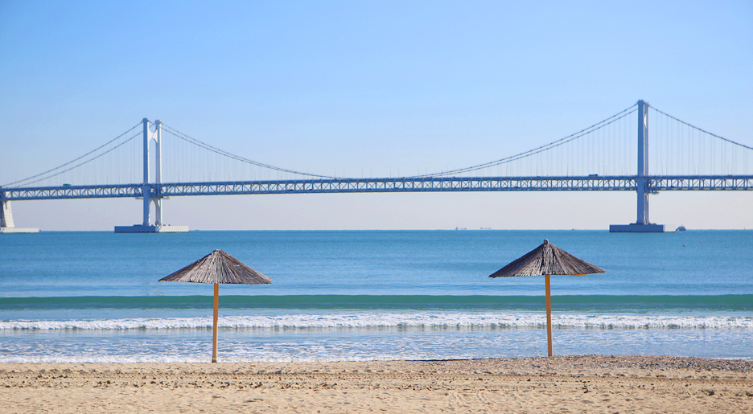

Busan Full Course
강알리 등킨드나쓰

Slide 2
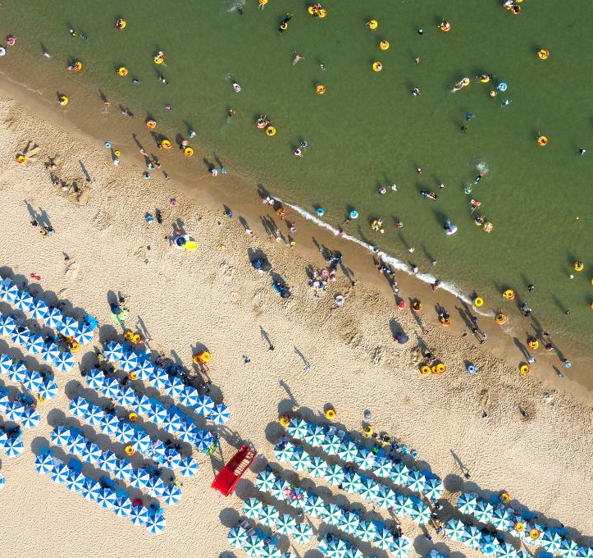
Contents
1
기획
2
기술 및 기능 소개
3
가치 및 실용성
4
앞으로의 계획
Notes:
목차
기획
프로젝트의 특징 및 기능
서비스에 대한 가치, 실용성
지금 무엇을 하고 있고, 앞으로 어떻게 개발

Slide 3
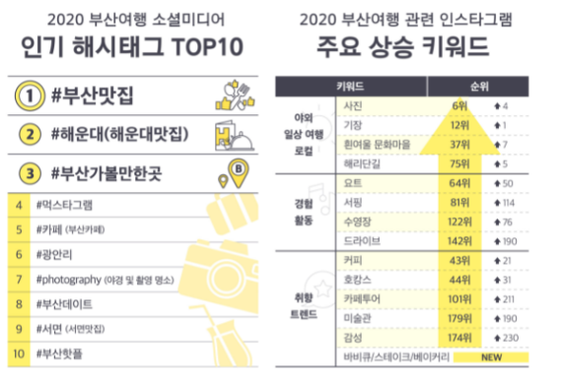
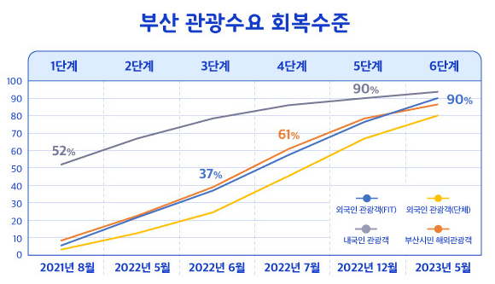
사전 조사
1. 기획
코로나 이후 부산 관광 수요 회복 및
앞으로의 예상 증가 추세
부산 여행을 하기위해 맛집과 관광지 검색이 多

Slide 4

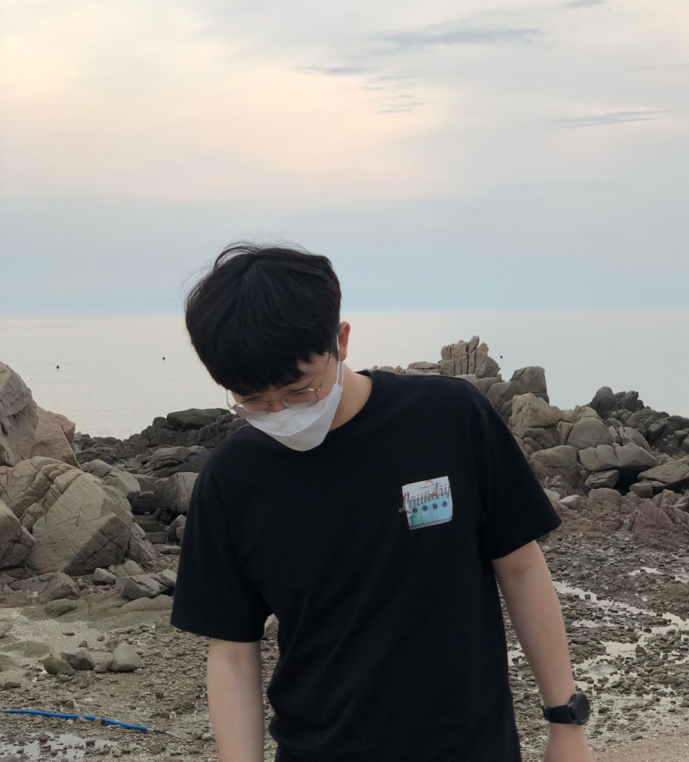
페르소나
1. 기획
이름 : 김XX
나이 : 만 26세
창원 거주
MBTI : ISFP
부산을 잘 모르지만 여자친구를 위해 코스를 짜야하는 김모군
좋아하는 것 없음
계획이 뭐죠?

Slide 5
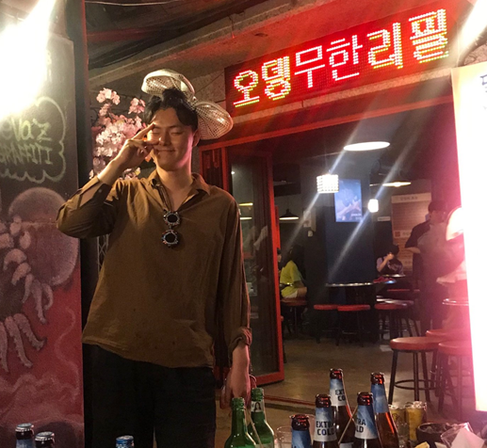


페르소나
1. 기획
이름 : 김XX
나이 : 만 27세
직업 : 육군 일병
부산 거주
최전방에 위치한 술을 좋아하는 강씨 병장에게 부산여행 풀코스로 대접하기로 해서 계획을 짜야함

Slide 6


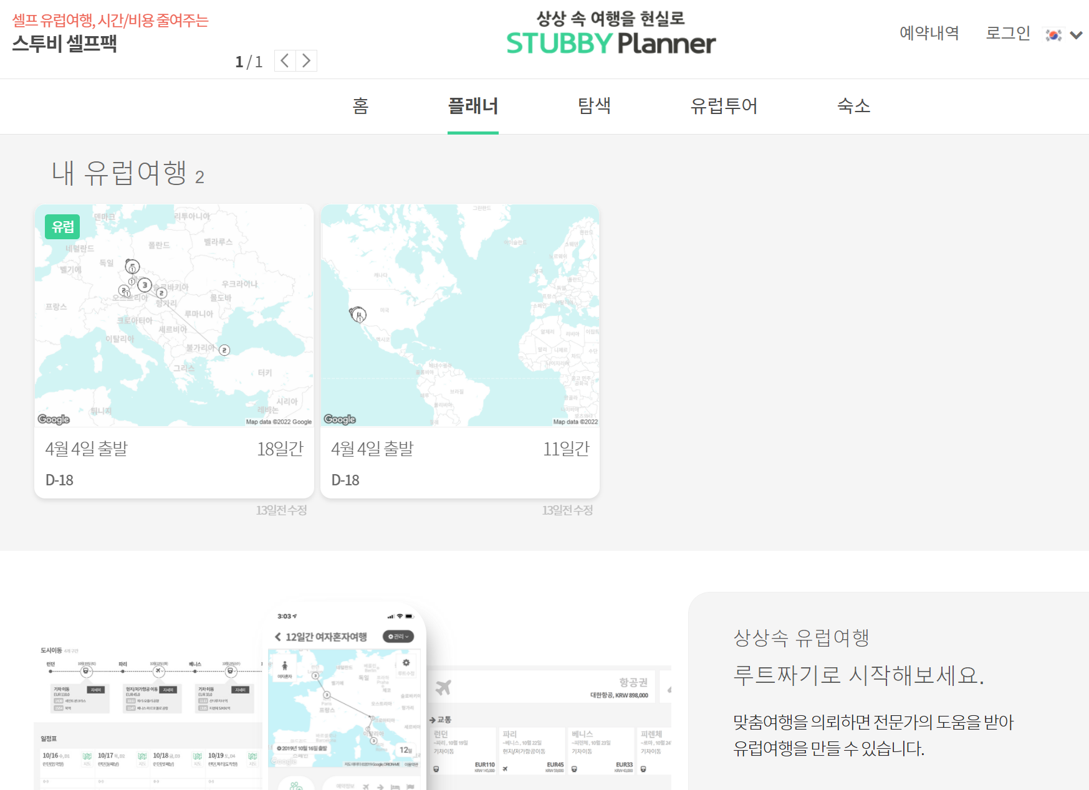
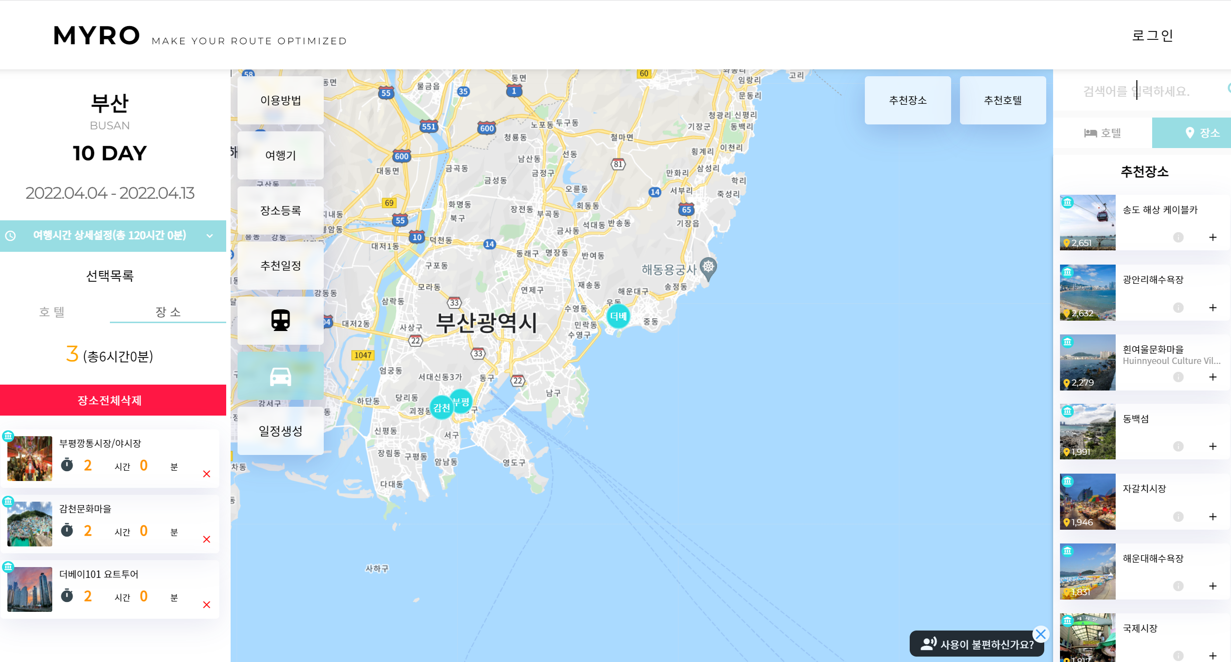
경쟁사
1. 기획
<스투비 플래너>
<마이로>
✔ 개인 취향을 반영한 장소추천이 없음
✔ 커스텀 장소 등록 불가능
✔ 해외만 플래너 작성 가능

Slide 7
1. 기획
더 이상의 독박플랜은 없다 !
나만의 장소 등록을 하고싶다 !
나의 취향을 반영해서 알아서 추천해 줬으면 좋겠다 !
여행 플랜을 쉽게 짜고 싶다 !

Slide 8

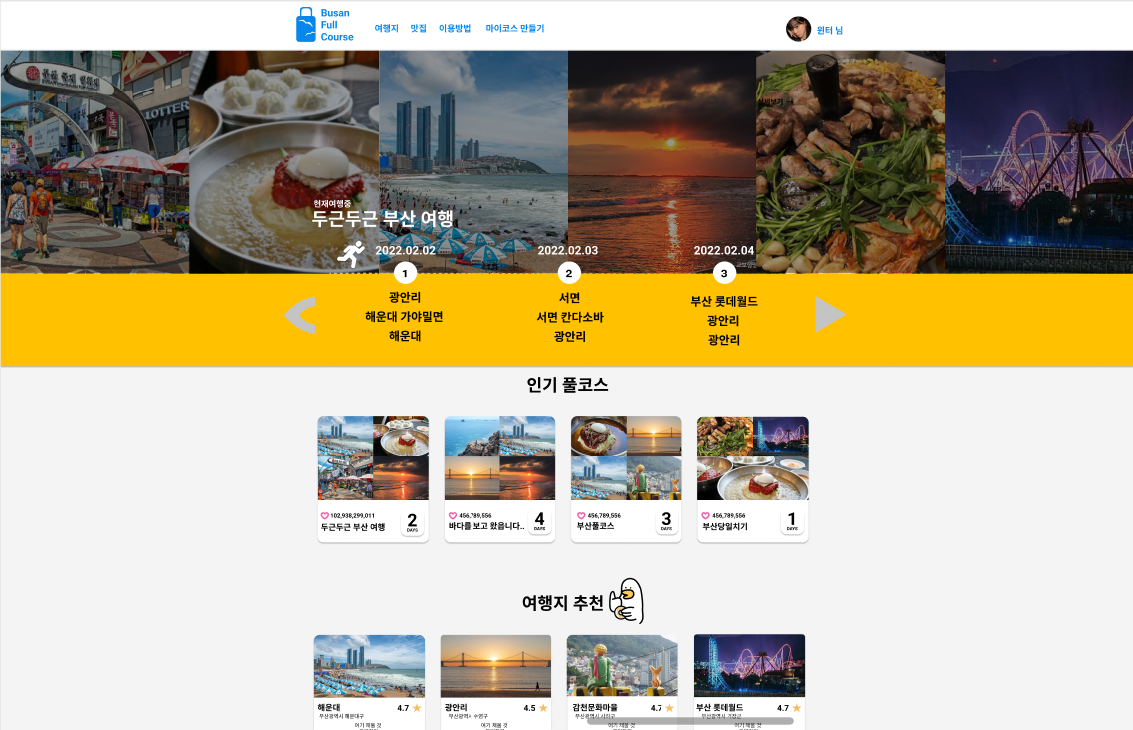
1. 기획
Busan Full Course

Slide 9







2. 기능
응답에 필요한 데이터 호출
회원 정보 등 그 외의 응답, 요구
응답에 필요한 데이터 호출
Logstash로 mongodb 데이터를
Elasticsearch에 적합한 데이터로
변형해서 적재
로그 데이터 입력
추천 알고리즘
데이터 적재
특정 시간마다 데이터 학습

Slide 10
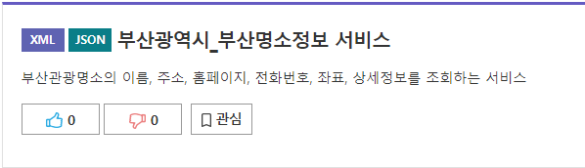
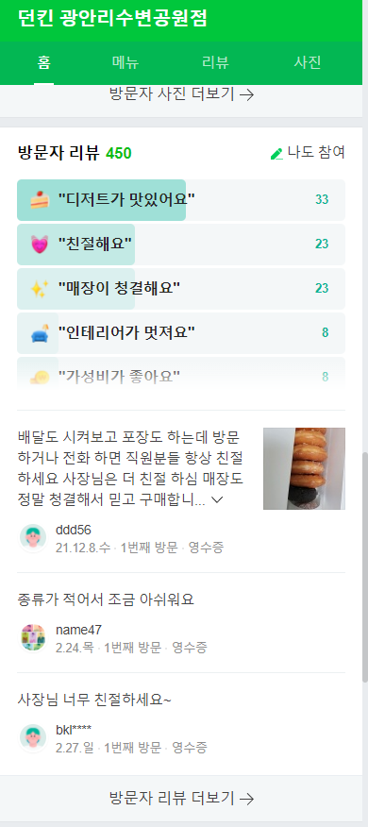
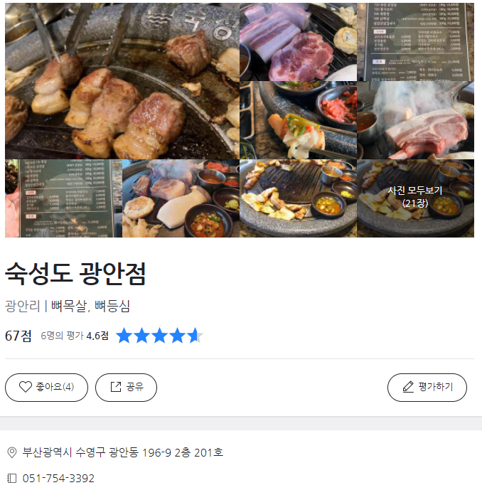
데이터
2. 기능
1. 관광지 : 공공데이터 API
2. 음식점 : 다이닝코드 + 네이버지도
3. 리뷰데이터 : 네이버지도 + 카카오맵

Slide 11
기능소개
2. 기능
Busan Full Course
>> 기능 보러 Go! Go!

Slide 12
기대효과
3. 가치 및 실용성
사용자들의 선호도를 반영한 여행 플래너 설계 가능
여행동행자들과 함께 플래너 설계 및 공유 가능
부산에 대한 정보가 부족한 사람들에게 정보를 채워주고
다양한 관광지를 소개시켜줌으로써 방문유도 및 부산 홍보 효과 기대

Slide 13
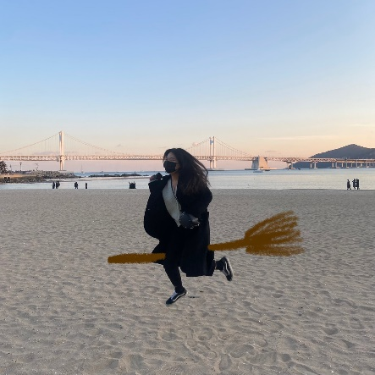
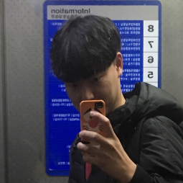

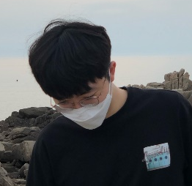
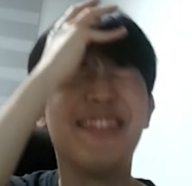

팀원소개
FrontEnd
Data
BackEnd
전호정
강동옥
김태현
김도훈
정성우
양지훈

Slide 14

진행사항 및 계획
4. 앞으로의 계획
회원가입 및 로그인 페이지 구현 완료
React + Redux + TS 공부
앞서 보여준 기능들을 구현하는게 첫번째 목표 !
+ ) 호텔 및 레저의 정보도 제공하여 부산을 다양하게 소개
교통정보조회를 통해 여행경로 파악
스프링시큐리티를 적용하여
회원가입 및 로그인 구현
관광지 및 음식점 정보 크롤링 완료
리뷰데이터 크롤링 진행중

Slide 15



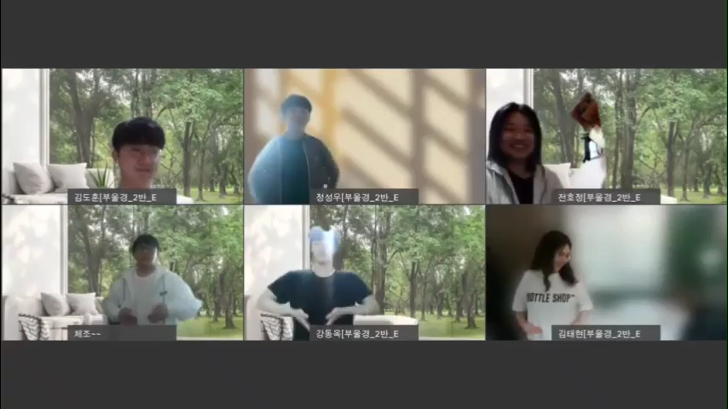
강알리 등킨드나쓰

